Slide 1

PATRÓN DE DISEÑO CREACIONAL SINGLETON
Deily Karina Martinez Navarro

Slide 2

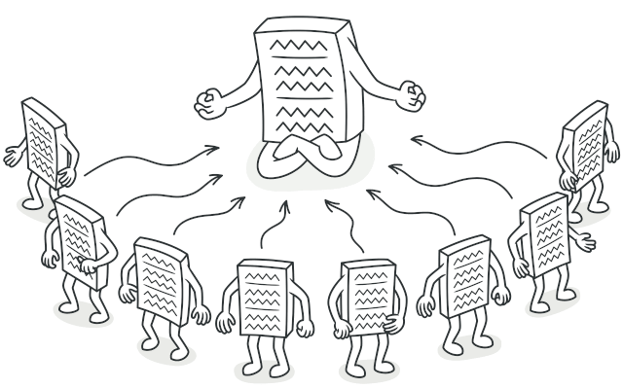
Es utilizada en aquellos escenarios en donde el usuario desea restringir el proceso de instanciación de una clase únicamente a un objeto, lo cual es útil cuando se necesita de un solo objeto para coordinar todas las acciones de un sistema

Slide 3
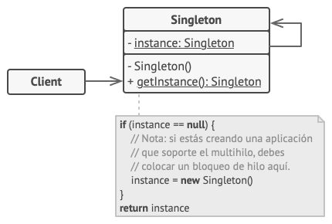
ESTRUCTURA

Slide 4
VENTAJAS
Puedes estar seguro que una clase siempre tendrá una sola instancia.
Tienes un punto de acceso global a esa instancia.
El objeto singleton es inicializado únicamente cuando se solicita la primera vez.

Slide 5
DESVENTAJAS
Vulnera el Principio de responsabilidad única
El patrón Singleton puede enmascarar un mal diseño
El patrón requiere de un tratamiento especial en un entorno con múltiples hilos de ejecución
Puede resultar complicado realizar la prueba unitaria del código cliente del Singleton porque muchos frameworks de prueba dependen de la herencia a la hora de crear objetos simulados (mock objects).

Slide 6

PATRON – ANTIPATRON
Es una solución a un problema recurrente en un contexto
Usar recursos de forma individualizada
Es una posible solución a un problema recurrente de un contexto, pero no es tan útil y conlleva el uso malas prácticas.
Mal uso del patrón
Violación del principio de única responsabilidad
Dificulta las pruebas

Slide 7
IMPLEMENTACIÓN
Añade un campo estático privado a la clase para almacenar la instancia Singleton.
Declara un método de creación estático público para obtener la instancia Singleton.
Implementa una inicialización diferida dentro del método estático. Debe crear un nuevo objeto en su primera llamada y colocarlo dentro del campo estático. El método deberá devolver siempre esa instancia en todas las llamadas siguientes.
Declara el constructor de clase como privado. El método estático de la clase seguirá siendo capaz de invocar al constructor, pero no a los otros objetos.
Repasa el código cliente y sustituye todas las llamadas directas al constructor de la instancia Singleton por llamadas a su método de creación estático.

Slide 8
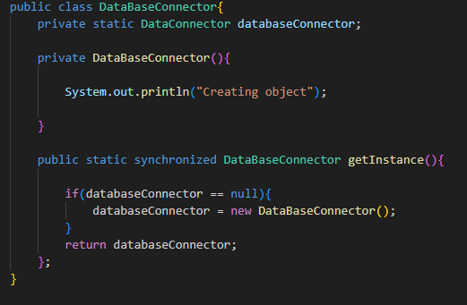
¿CÓMO FUNCIONA?

Slide 9
BIBLIOGRAFIAS
https://youtu.be/-FRm3VPhseI?si=y8lOnNAr2X9U42Bk the clean code
Refactoring Guru. (s.f.). Singleton. Recuperado de https://refactoring.guru/es/design-patterns/singleton

